Slide 1

Використання електроенергії для економії газу в ОЗП 2022-2022 рр.
Робоча група експертів українського національного комітету СІГРЕ

Slide 2
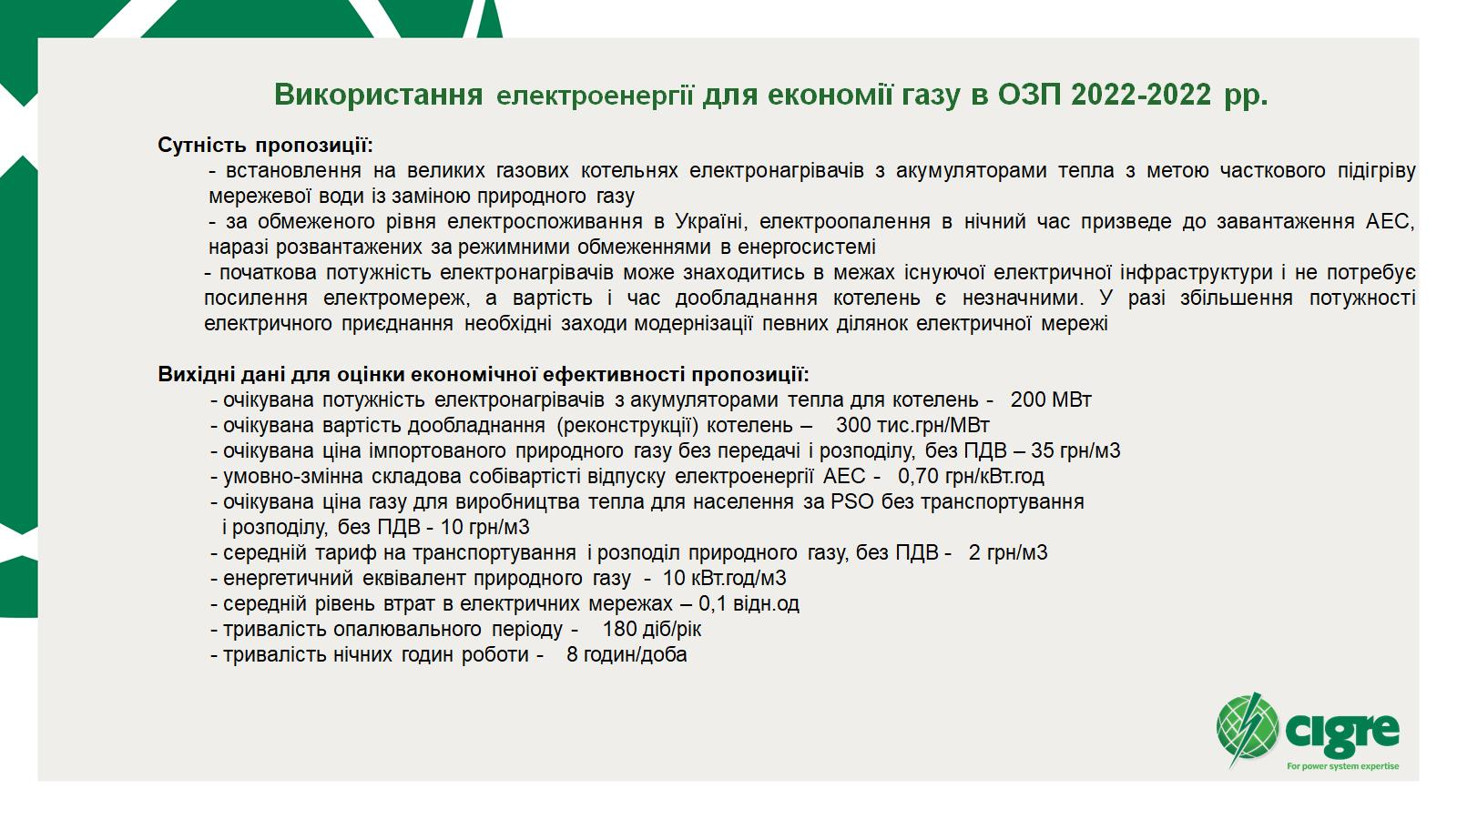

Slide 3
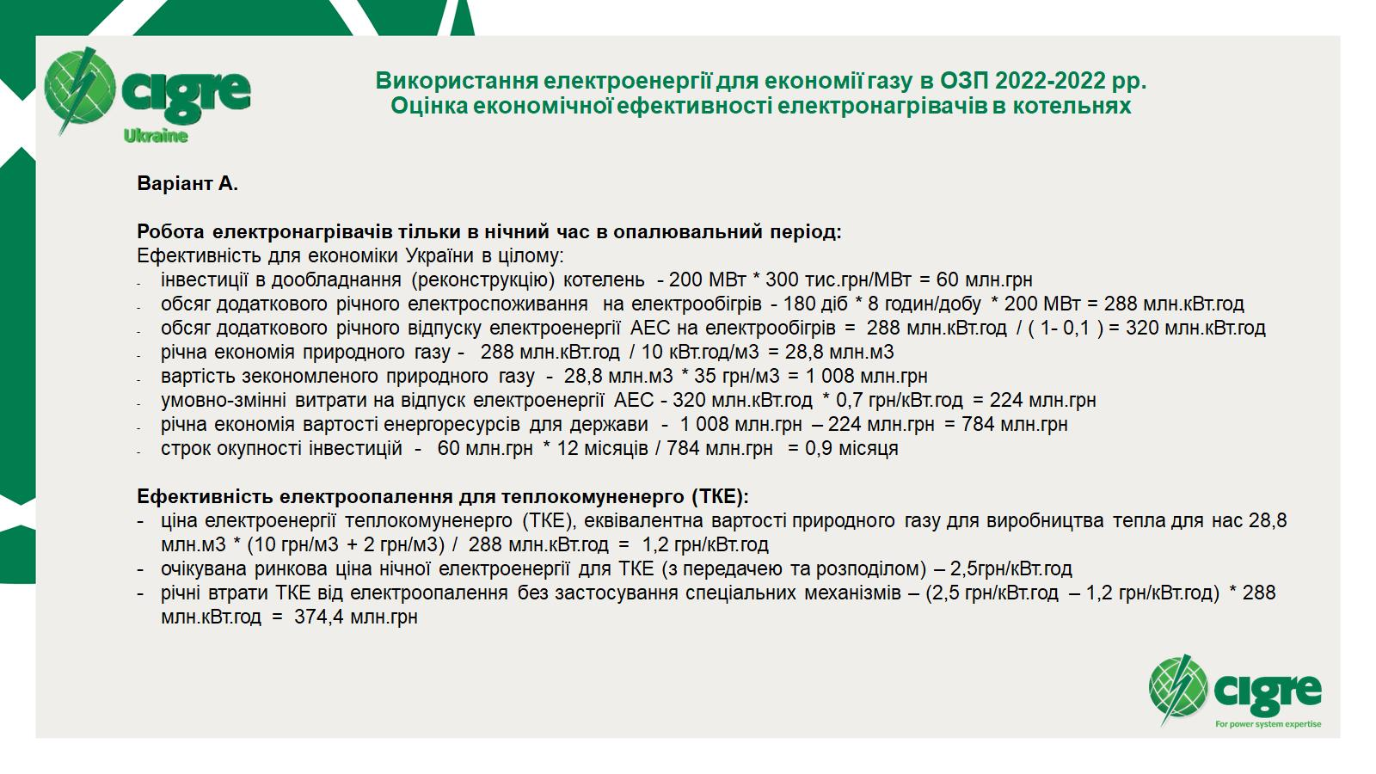
Використання електроенергії для економії газу в ОЗП 2022-2022 рр.
Оцінка економічної ефективності електронагрівачів в котельнях

Slide 4
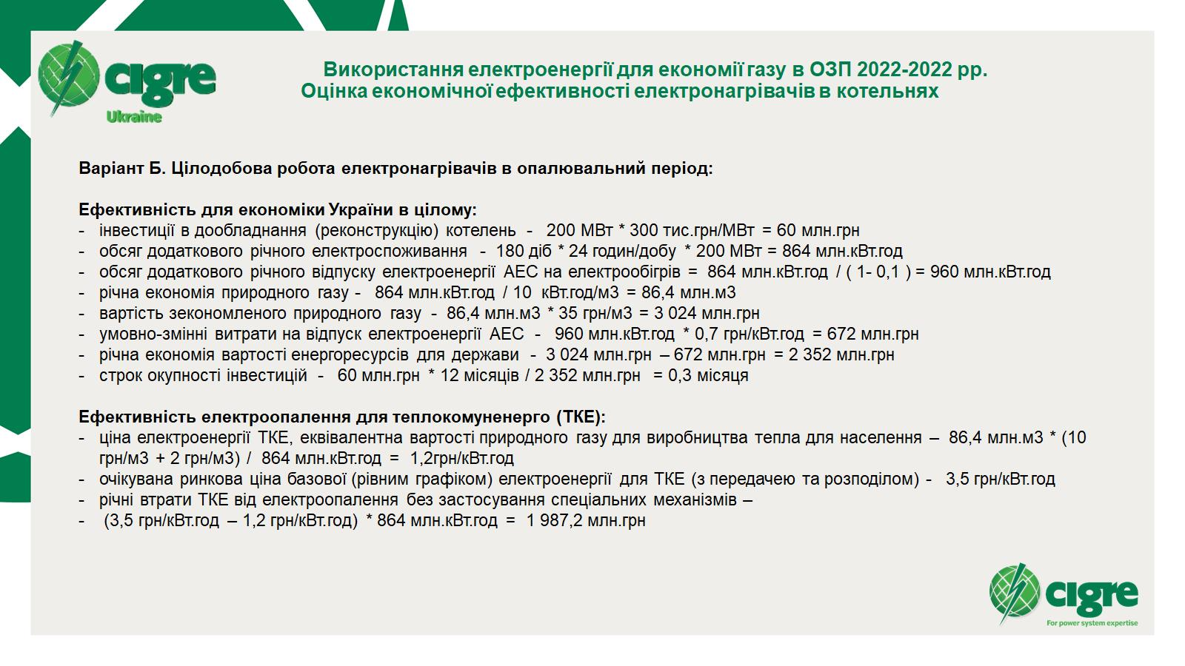
Використання електроенергії для економії газу в ОЗП 2022-2022 рр.
Оцінка економічної ефективності електронагрівачів в котельнях

Slide 5
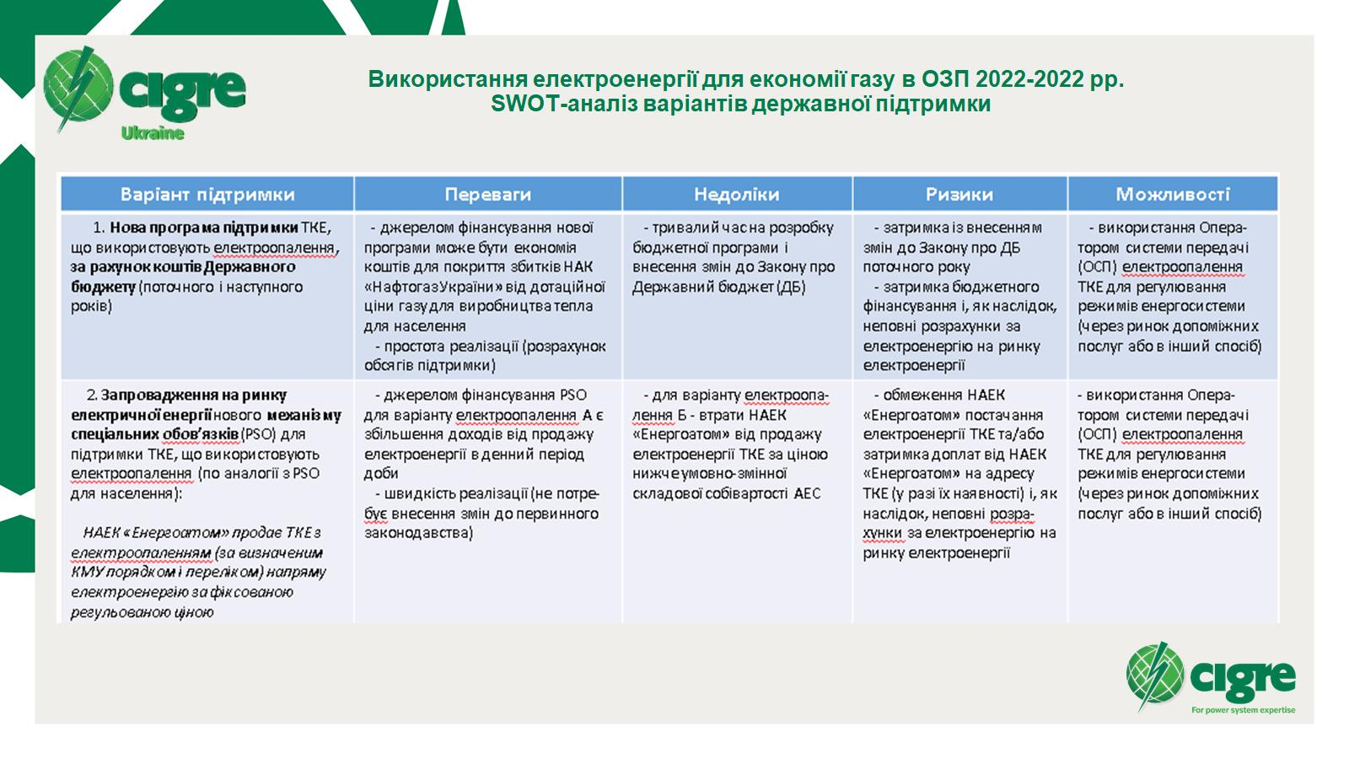
Використання електроенергії для економії газу в ОЗП 2022-2022 рр.
SWOT-аналіз варіантів державної підтримки

Slide 6
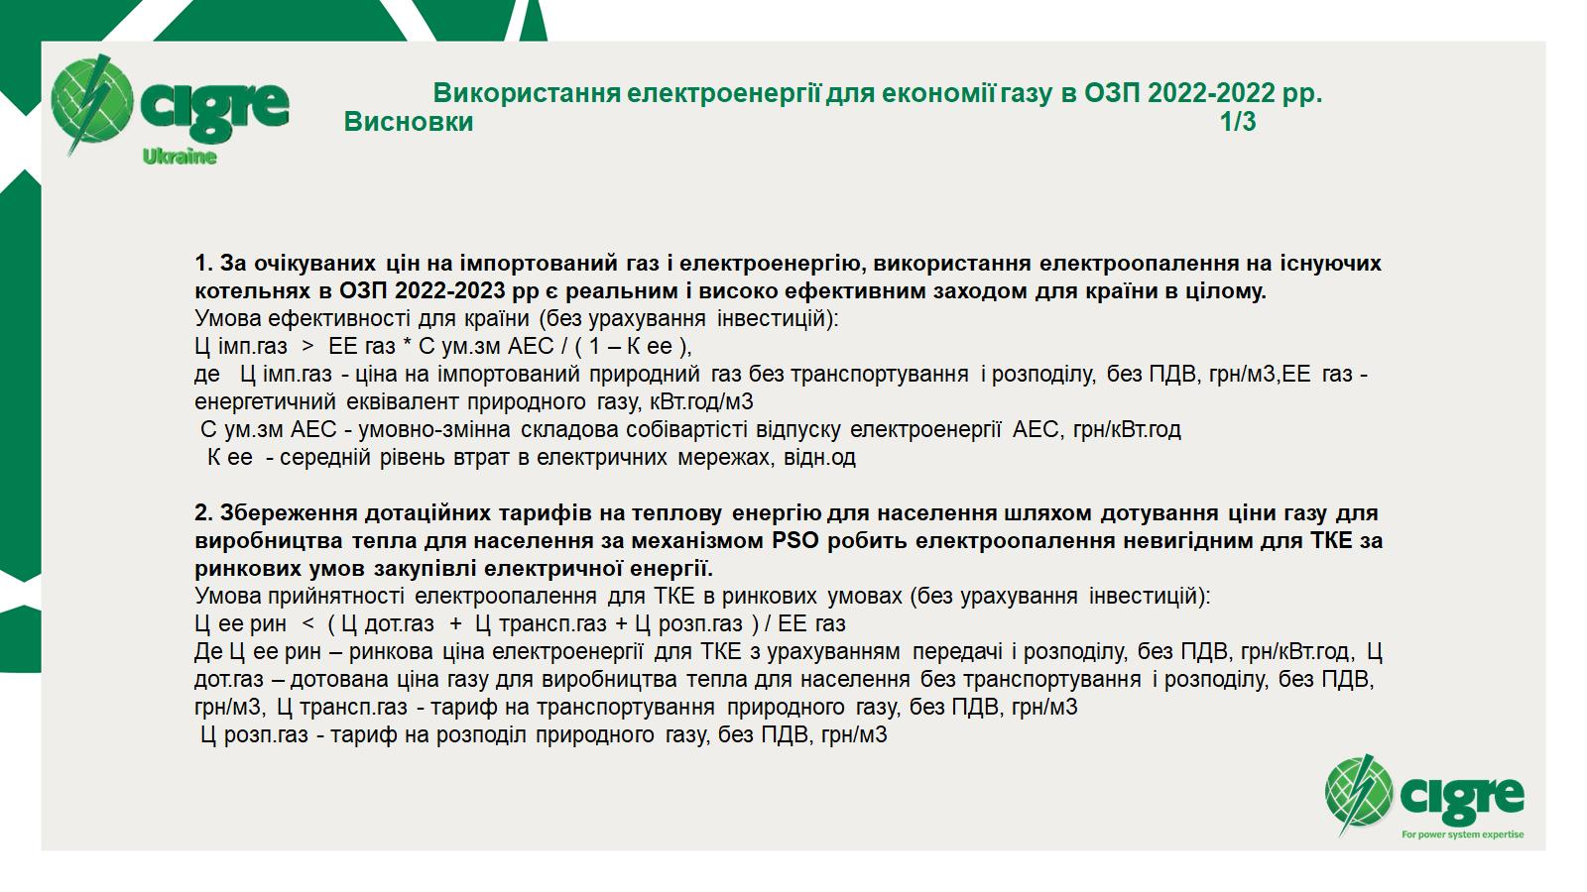
Використання електроенергії для економії газу в ОЗП 2022-2022 рр.
Висновки 1/3

Slide 7
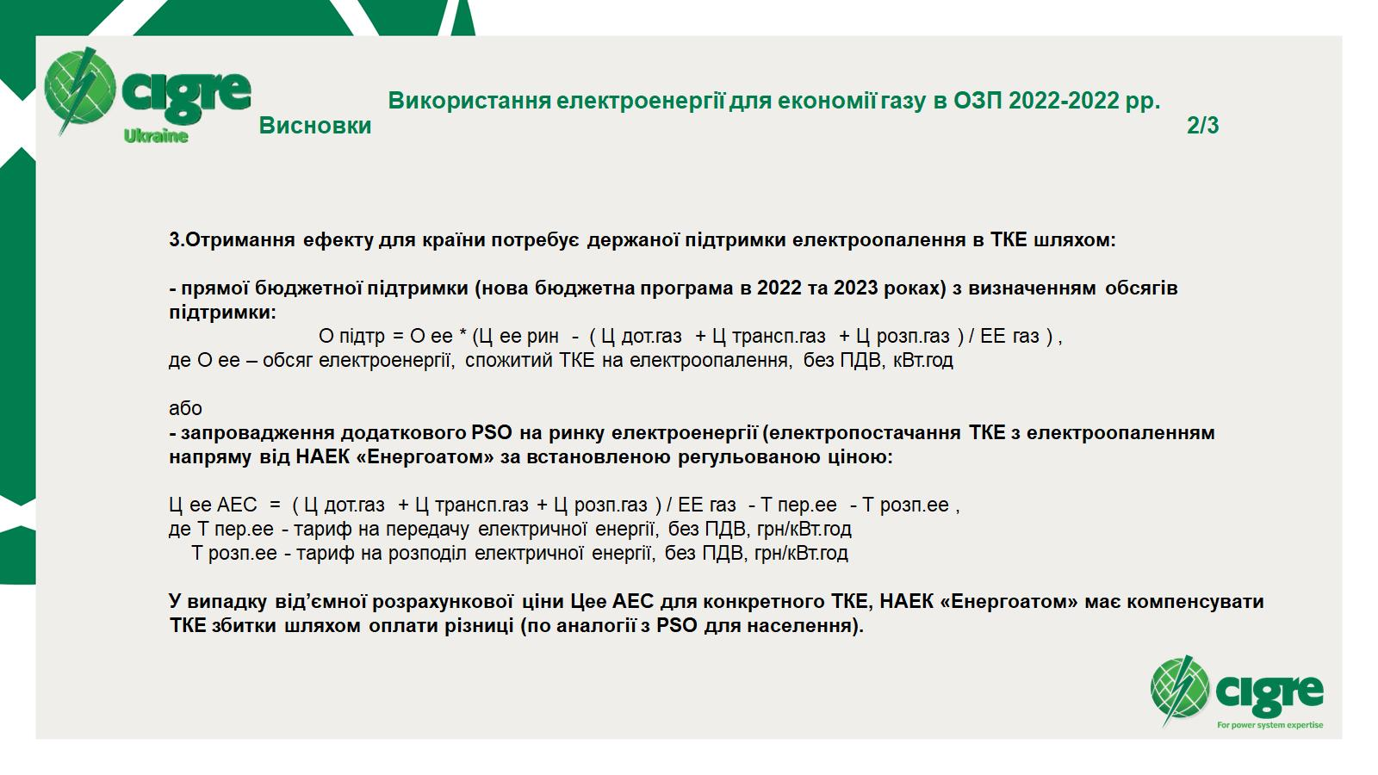
Використання електроенергії для економії газу в ОЗП 2022-2022 рр.
Висновки 2/3

Slide 8
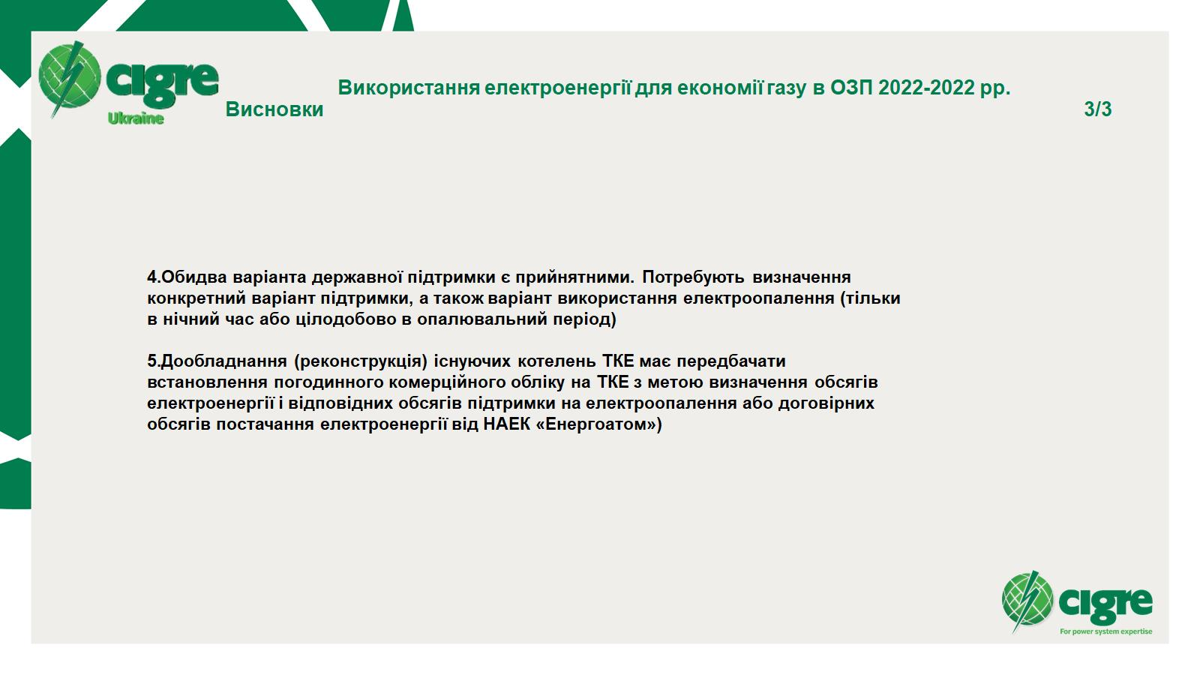
Використання електроенергії для економії газу в ОЗП 2022-2022 рр.
Висновки 3/3

Slide 9


